Slide 1

Юбилей компании
«Легенда небес»
Номинация: Лучшее корпоративное мероприятие (свыше 400 тыс.руб.) и Лучшее Массовое мероприятие

Slide 2
Введение
Заказчик- НПП «ПРИМА»
Тип мероприятия-праздничный вечер для сотрудников предприятия, по случаю юбилея- 25 лет
Количество человек, которые приняли участие в мероприятии- 800
Место проведения мероприятия -ТЮЗ
Наши подрядчики:
техническое сопровождение и мультимедийное наполнение -студия «Ваганты»
кейтеринг- ресторан «Купеческий»
локация- ТЮЗ
транспортная компания - Lincor VIP
Дата проведения - 23.11.15

Slide 3
Цели и задачи
Главными целями и задачами проекта являлись: организация и проведение праздничного мероприятия для сотрудников предприятия «ПРИМА», а именно организация и проведение официальной части на главное сцене ТЮЗа и организация дискотеки, вместе с фуршетом в холле на 800 человек; организация транспорта для сотрудников.
Бюджет, выделенный на мероприятие не превысил 3 млн.руб.

Slide 4
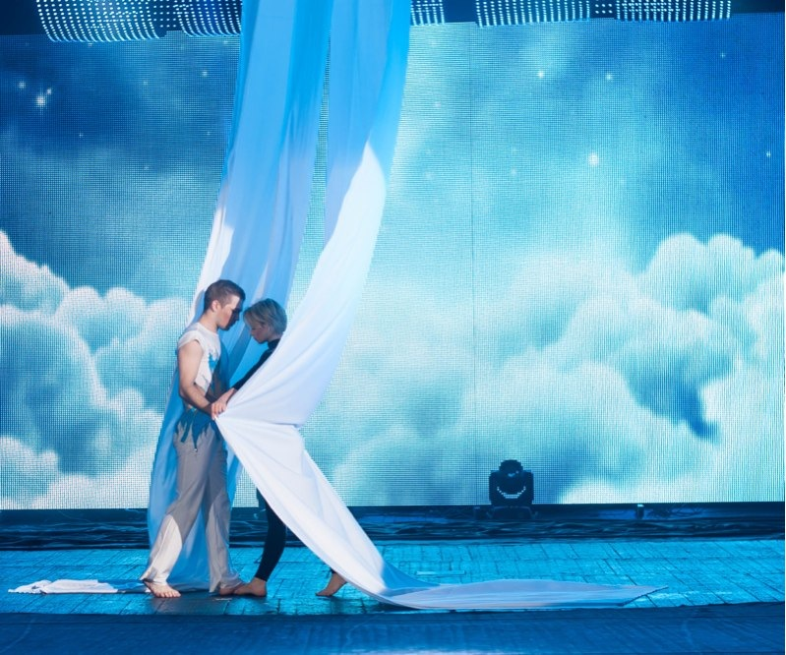
Идея
Чтобы скрасить официальную часть для сотрудников предприятия НПП «ПРИМА», специально для их компании было создано музыкально-танцевальное шоу под названием «Легенда небес». После завершения действия на главной сцене ТЮЗа гости отправились на праздничный фуршет и дискотеку в холл театра.

Slide 5
Масштаб- 800 чел.
Решение по организации мероприятия было принято в начале октября 2015 года, когда был подписан договор с заказчиком. С того момента началась полная подготовка к мероприятию.

Slide 6
Эффективность
В результате всей нашей работы, были выполнены все цели и задачи, поставленные заказчиком. Все сотрудники и руководство предприятие были очень довольны результатом нашей работы. По окончанию мероприятия генеральный директор НПП «ПРИМА» Шайкин В.В. написал благодарственное письмо для нашей компании
В ходе работы, над данным мероприятием, мы столкнулись с единственной проблемой -это короткие сроки работы над самим мероприятием. Шоу «Легенда небес» было поставлено за месяц, но несмотря на это, представление получилось интересным и эффектным и было выполнено на высоком, достойном уровне.

Slide 7
Реализация
23 ноября 2015 года прошёл юбилей для компании НПП «ПРИМА» под названием «Легенда небес» .
В начале вечера, в холле театра, на 1 этаже, для гостей был предложен приветственный коктейль. Музыкальное сопровождение обеспечивали инструментальный квартет «Гран-при».
В зрительном зале театра для сотрудников прошла официальная часть вечера (поздравительное слово генерального директора, награждение, показ фильма о предприятии), где в дальнейшем состоялась премьера авторского шоу, созданного специально для заказчика, сюжет которого был связан с авиастроением и самолётами, то есть непосредственно с деятельностью компании .
По окончанию официальной части в зале, гости смогли пройти в холл театра на 2 этаже, где для них был накрыт праздничный фуршет и где состоялась праздничная дискотека с развлекательной программой.

Slide 8
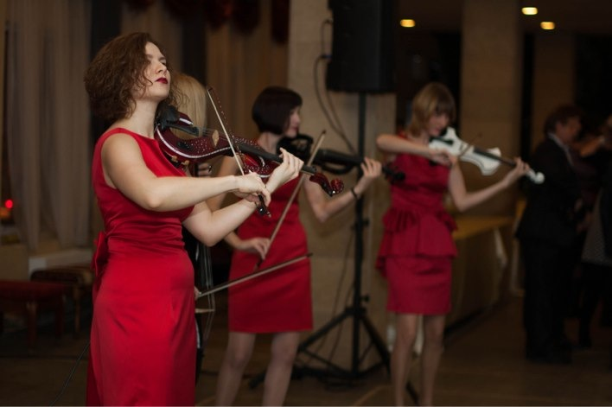
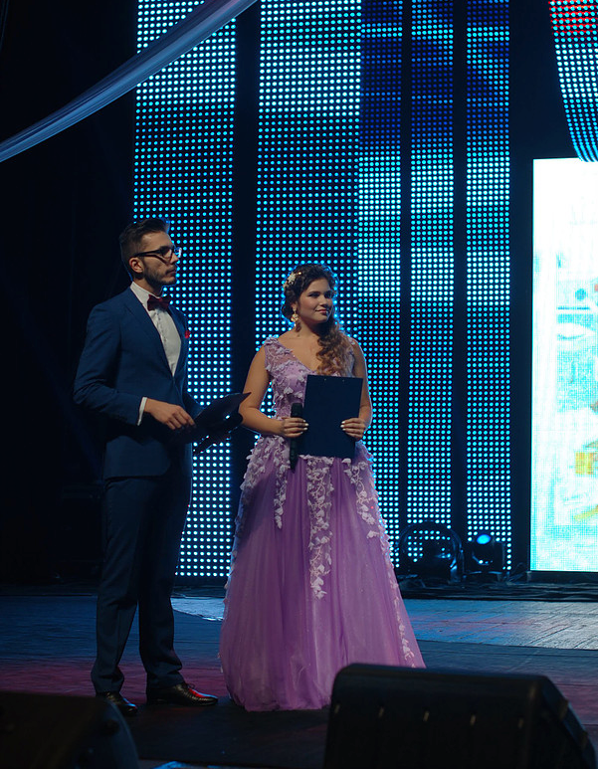
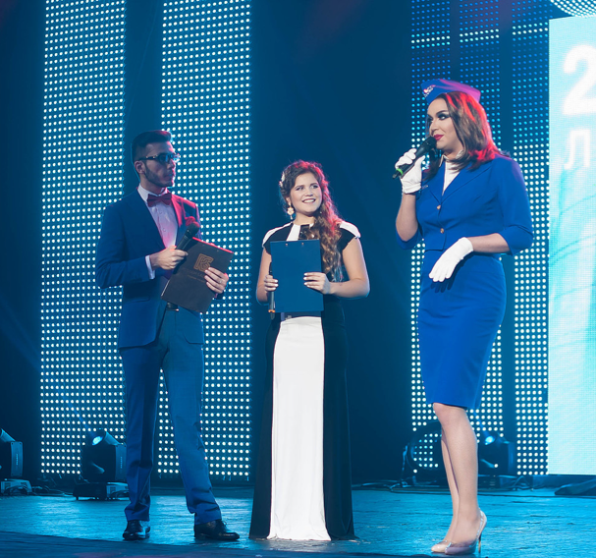
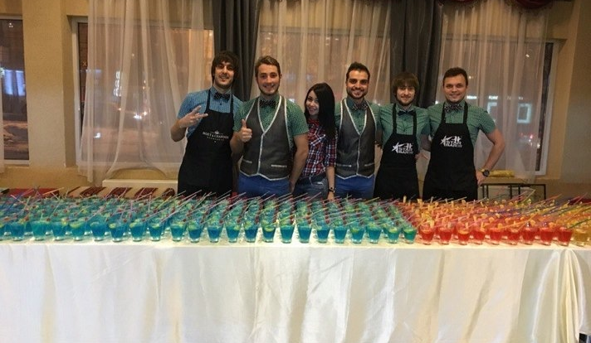
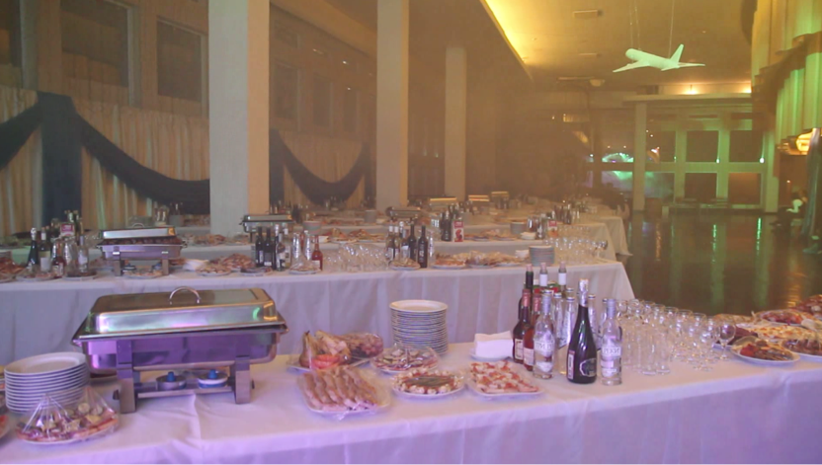
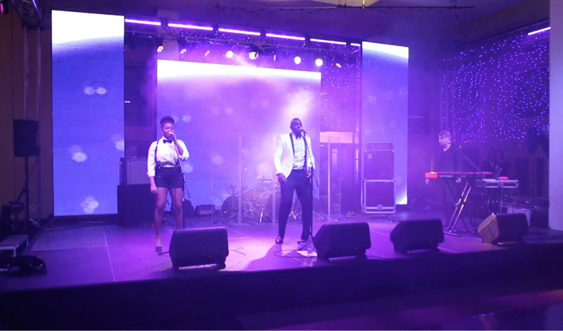

Slide 9
Сюжет шоу «Легенда небес»
Давным-давно, когда то не было ни земли, ни неба, ни звёзд, ни планет, ни людей. Была лишь безмолвная пустота-Хаос, не имеющий границ. Но вот пришло время- и Хаос дал начало миру. Из Хаоса возникла мать Земля. Рождённые Хаосом Чёрная Ночь и Угрюмый Мрак соединились, и Появился Вечный Свет-День. Мгла рассеялась, и день и ночь стали сменять друг друга. Над Землей появилось бескрайнее небо. И однажды, когда первый луч света коснулся небес, появились прекрасные создания- небесные жители. Их крылья светились и были белые как облака, а души чисты и непорочны. Это были дети Света и Неба.
Безумная зависть охватила Ночь и она задумала отобрать небесных жителей. Когда время пришло уходить Дню на покой, то коварная тень Ночи накрыла небесных жителей, тем самым погасив внутренний свет крыльев.. Небесные жители потеряли свои крылья и с тех пор они стали жить на Земле и каждый день стремились вновь оказаться в небесном просторе…

Slide 10
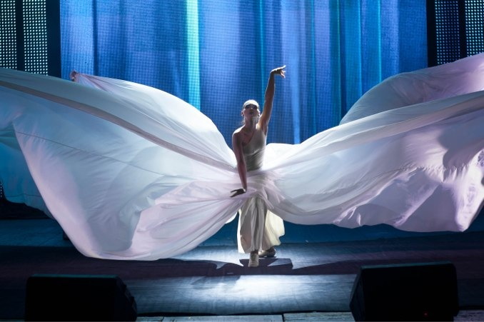
Шли годы и потомков небесных жителей стали называть людьми. Так же как и свои предки они не теряли надежд, что когда нибудь они вновь взлетят и окажутся в объятиях облаков. Люди начинали понимать, что им больше не обрести тот внутренний свет и крылья, поэтому они решили попытаться придумать то, с помощью чего они могли бы подниматься в небеса, хотя бы ненадолго.
Шли тысячелетия, люди не оставляли своих попыток создать вновь те небесные крылья и однажды им это удалось (Изобретение летального аппарата Да Винчи и следующее поколение). Люди создали не просто крылья, а целые корабли с крыльями с помощью которых они могли взлетать в небеса. Изобретения свои они назвали самолёты .Именно так люди вновь смогли почувствовать себя небесными жителями.
(Авторские права защищены)

Slide 11
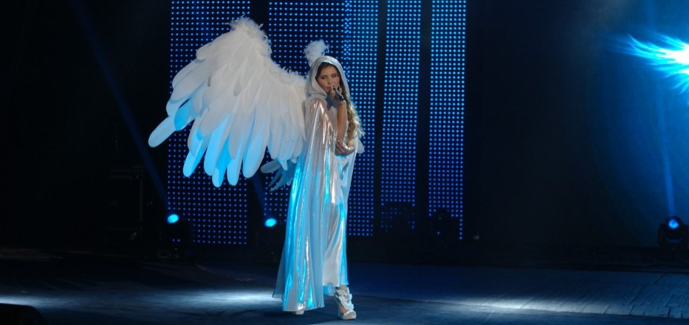
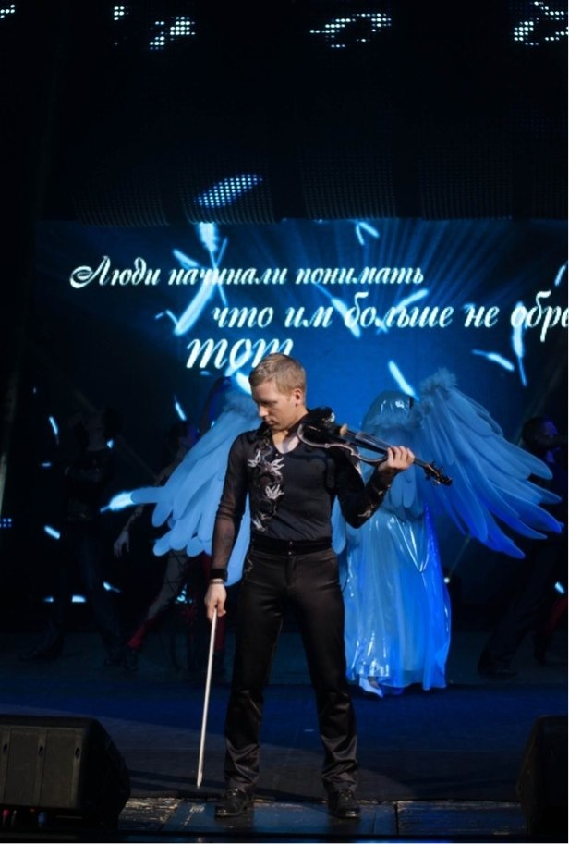
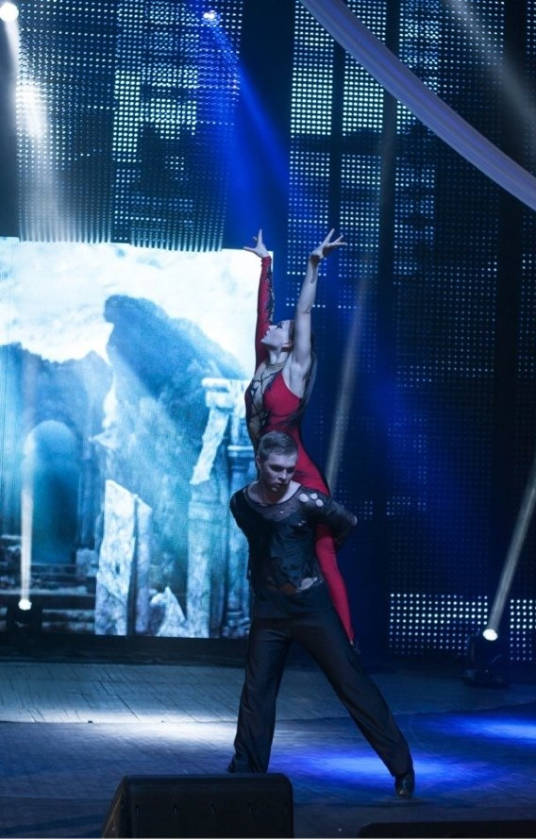
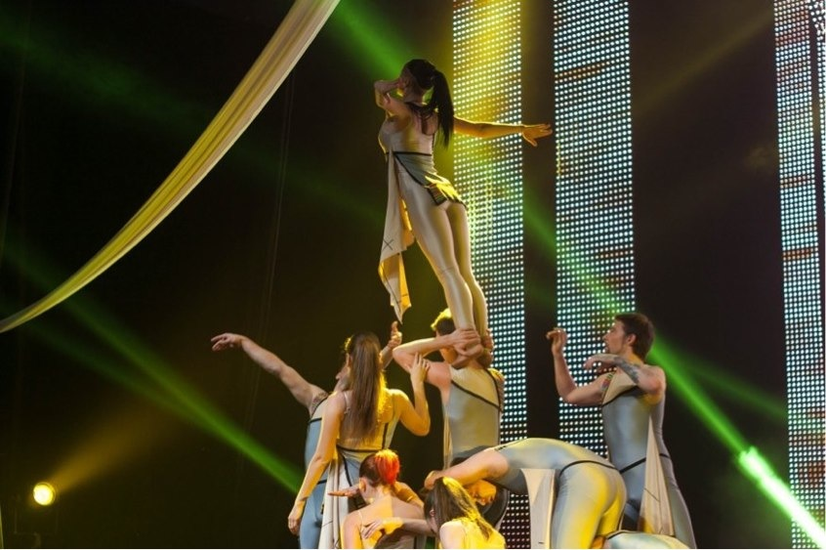
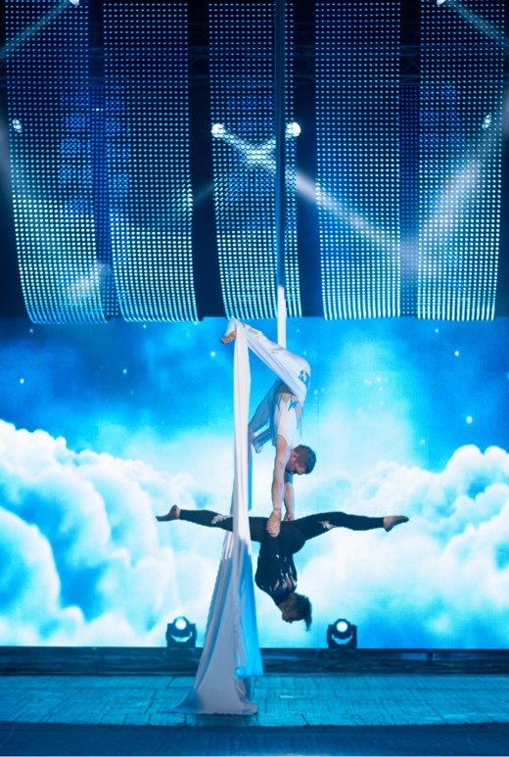
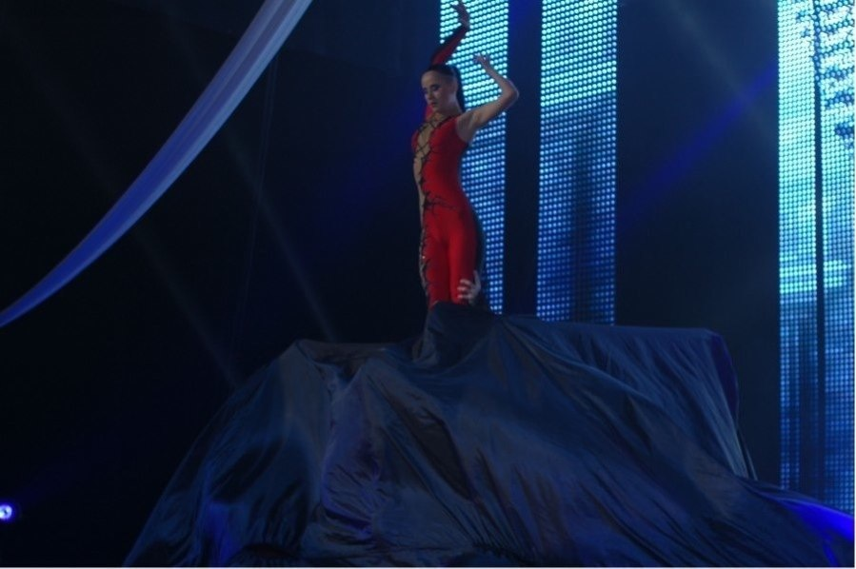

Slide 12
Участники программы
Sky bar show (изготовление 800 приветственных коктейлей)
Квартет «Гран-при»
Ведущие официальной части - Рустам Садеков и Дарья Цыбина
Ведущие развлекательной части - Рустам Садеков и Эвелина Гранд
Участники шоу «Легенда небес» -Джаз балет "Артэс", Дмитрий Калябин, Дарья Цыбина.
Развлекательная программа на дискотеке: Sky bar show, кавер-группы «Black stars», «Diamonds», шоу мыльных пузырей «Капитошка», Снежана Аникина (светодиодные обручи)

Slide 13
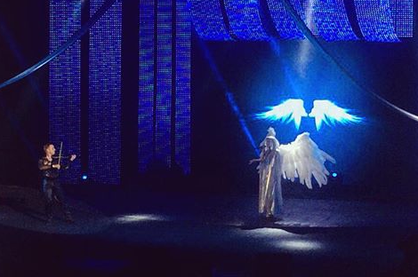
Особенности
Главной особенностью вечера являлось постановочное шоу «Легенда небес», которое было прописано специально для заказчика, в соответствии с его пожеланиями.

Slide 14
Контакты
​Нижний Новгород
генеральный директор- Цыбина Ирина Евгеньевна
директор- Цыбина Дарья
http://www.sozvezdiye-nn.com
Email:
starlight07@list.ru
Телефон
+7 930 711 67 25
+7 910 873 94 40
413-58-02

Slide 15
Информация для жюри конкурса Event-Прорыв
После просмотра данной презентации Вам необходимо
авторизоваться на сайте http://www.eventnn.ru/ и
выставить оценку на странице http://www.eventnn.ru/contest/
в строке, соответствующей данной заявке.
Для подтверждения оценки необходимо ввести уникальный для каждой презентации двухзначный код подтверждения оценки, представленный ниже.
Код подтверждения оценки = W2
(язык английский, шрифт заглавный)
Примечание: В случае нахождения на странице сайта более 20 минут авторизация прекращается автоматически. Необходимо обновить страницу и повторно авторизоваться. При возникновении проблем с голосованием направьте ваши оценки в любом понятном виде на адрес sergey@eventnn.ru.

